Slide 1
EMS20 Week 1 Lab 2

Slide 2
Leerdoelen Week 1 Lab 2
Leerdoelen week 1 lab 2. Je leert hoe je:
het adres van de ene variabele kan opslaan in een andere variabele. Deze laatste variabele wordt dan een pointer genoemd;
pointers kunt gebruiken om een C-functie meerdere waarden terug te laten geven;
pointers kunt gebruiken om over een C-array of C-string te itereren;
de executietijd van een stukje C-code kunt bepalen;
de executietijd van een stukje C-code kunt verkorten door de optimalisatieinstellingen van de compiler te wijzigen.

Slide 3

Verwisselen
Schrijf een functie waarmee twee int variabelen verwisseld kunnen worden.
void wissel(int a, int b)
{
int hulpje = a;
a = b;
b = hulpje;
}
int main(void)
{
int x = 7, y = 8;
printf("x = %d en y = %d\n", x, y);
wissel(x, y);
printf("x = %d en y = %d\n", x, y);
}
Eerste poging
Werkt niet goed!
Bij aanroep van de functie wordt de waarde van het argument gekopieerd naar de parameter.
call by value

Slide 4

Pointers
C kent naast de “gewone” variabelen ook pointer variabelen.

Slide 5
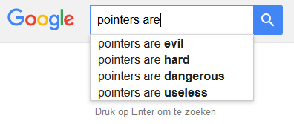
Pointer are …
Allemaal niet waar! Laat je niet bang maken, maar let deze les wel goed op.

Slide 6
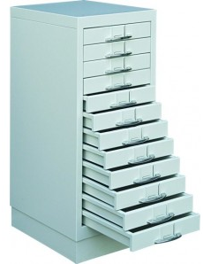
Geheugen
Het geheugen van een computer bestaat uit bytes (groepje van 8 bits). Elk byte heeft zijn eigen adres (een nummer).
Een variabele is opgeslagen in het geheugen vanaf een bepaald adres. Het type van de variabele bepaalt het aantal bytes wat nodig is om de waarde van de variabele op te slaan.

Slide 7
Adres en grootte opvragen
Je kunt het adres van een variabele opvragen met behulp van de unary operator &.
Je kunt het aantal bytes dat een variabele in beslag neemt opvragen met de operator sizeof.
int getal;
scanf("%d", &getal);
Adres van getal, zodat scanf de ingelezen waarde op dat adres kan opslaan.
int getal;
printf("%zu", sizeof getal);

Slide 8

Adres en grootte opvragen
#include <stdio.h>
int global = 4;
int main(void)
{
double local = 7.2;
printf("global is opgeslagen op adres %p\n", &global);
printf("en is %zu bytes groot\n", sizeof global);
printf("local is opgeslagen op adres %p\n", &local);
printf("en is %zu bytes groot\n", sizeof local);
return 0;
}
Gebruik %p voor het printen van een adres in hexadecimale notatie.
Gebruik %zu voor het printen van een size.

Slide 9
Pointer
Je kunt het adres van een variabele opslaan in een pointer variabele.
int i = 3, j = 17;
int *p = &i;
*p = *p + 1;
p = &j;
*p = i + 1;
0013FF60
i
3
4
0013FF54
17
j
5
0013FF48
0013FF60
p
0013FF54
*p betekent: waar p naar wijst
p is een int pointer die wordt geïnitialiseerd met het adres van i

Slide 10

Verwisselen
Schrijf een functie waarmee twee int variabelen verwisseld kunnen worden.
void wissel(int *p, int *q)
{
int hulpje = *p;
*p = *q;
*q = hulpje;
}
int main(void)
{
int x = 7, y = 8;
printf("x = %d en y = %d\n", x, y);
wissel(&x, &y);
printf("x = %d en y = %d\n", x, y);
}
Tweede poging
Werkt wel goed!
call by reference

Slide 11
Opdracht
Bestudeer de werking van de functie wissel met behulp van de hand-out.

Slide 12
Volgende lab…
Structs en enums in C.

Slide 13
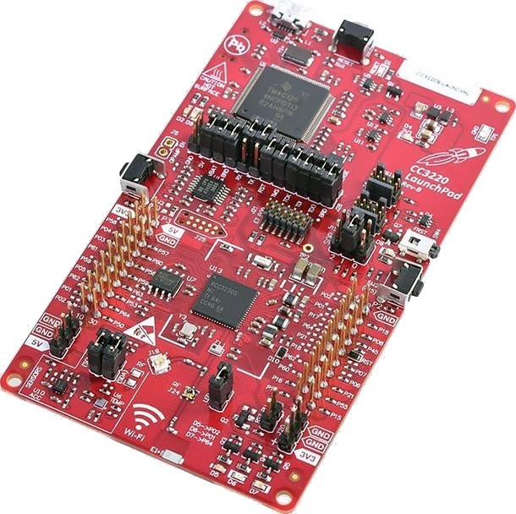

Aan de slag!
Aan de slag met Opdrachten_Week_1_Lab_2.pdf

